Slide 1
KAMERPLANTEN

Slide 2
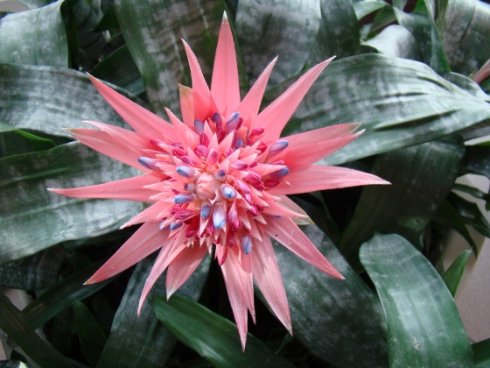
1. Aechmea, kokerbromelia

Slide 3
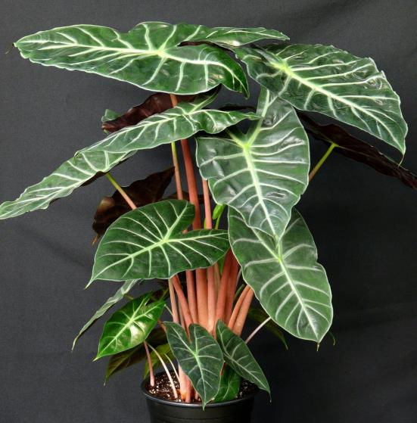
2. Alocasia, skeletplant

Slide 4
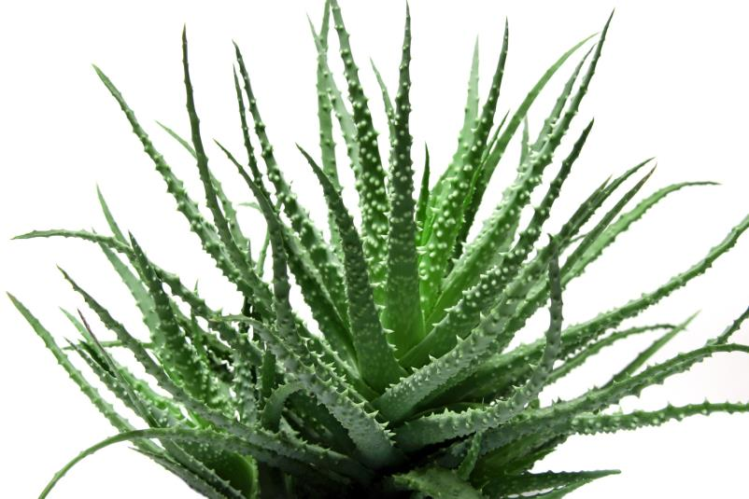
3. Aloe, aloë

Slide 5
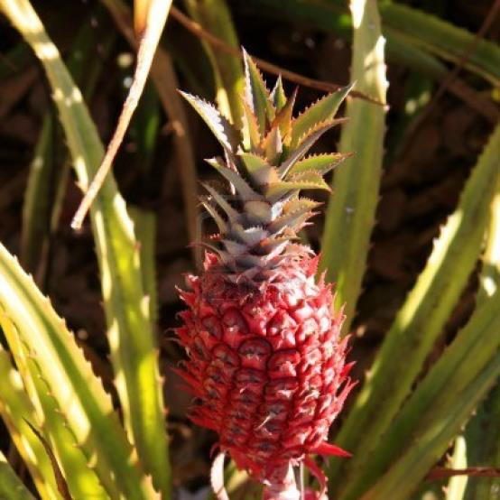
4. Ananas, ananas

Slide 6
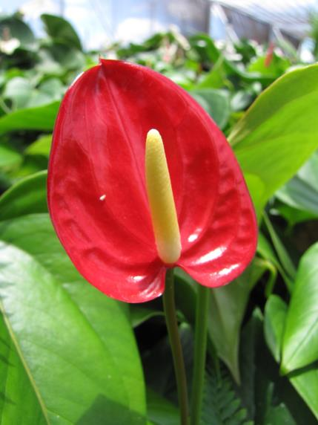
5. Anthurium

Slide 7
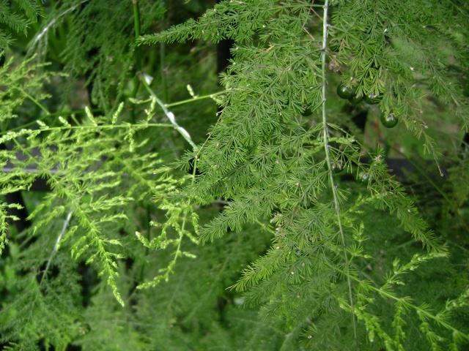
6. Asparagus, aspergeplant

Slide 8
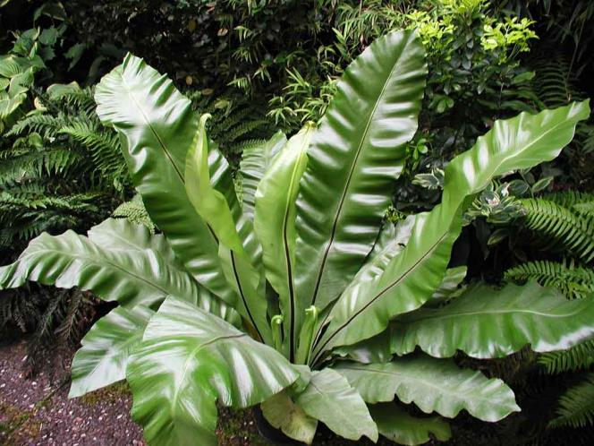
7. Asplenium, nestvaren

Slide 9
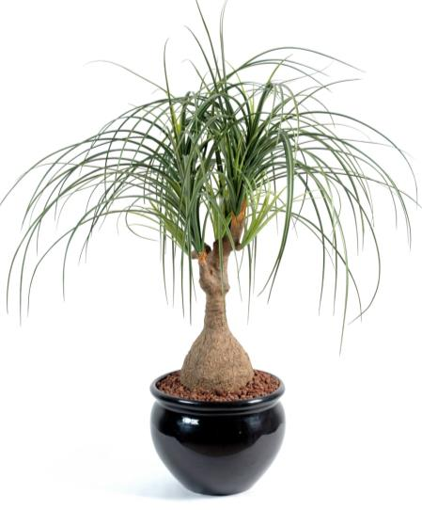
8. Beaucarnea

Slide 10
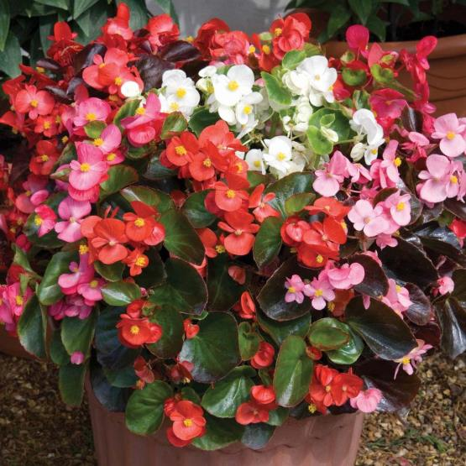
9. Begonia, begonia

Slide 11
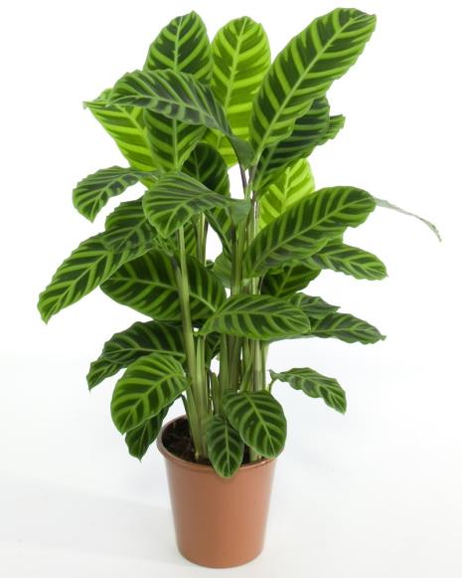
10. Calathea

Slide 12
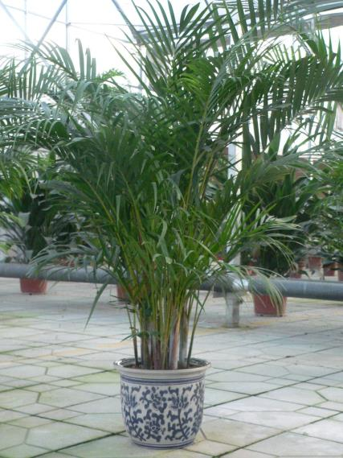
11. Chrysalidocarpus, goudpalm

Slide 13
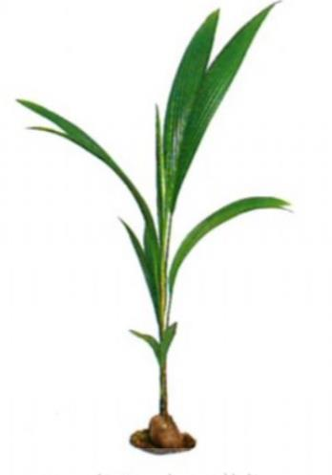
12. Cocos, kokospalm

Slide 14
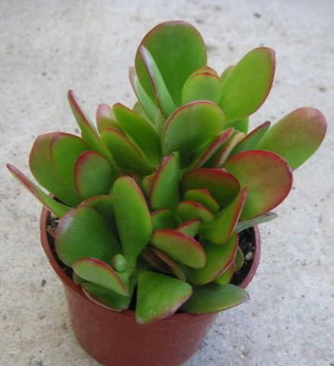
13. Crassula, dikblad

Slide 15
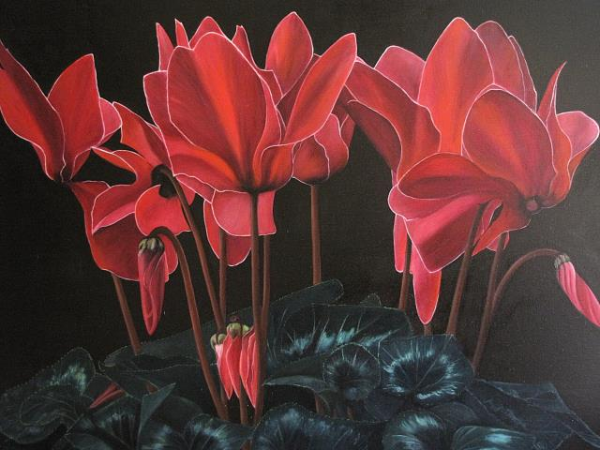
14. Cyclaam, alpenviooltje

Slide 16
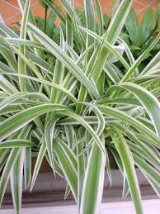
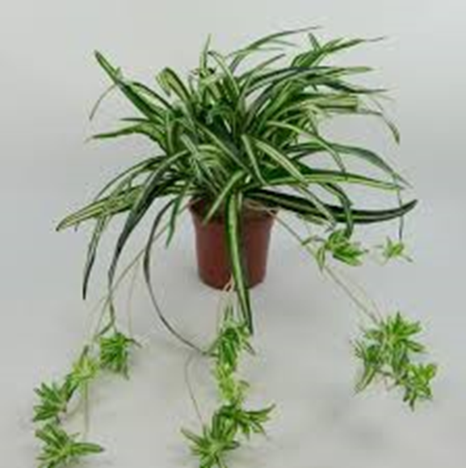
15. Chlorophytum /zebragras

Slide 17
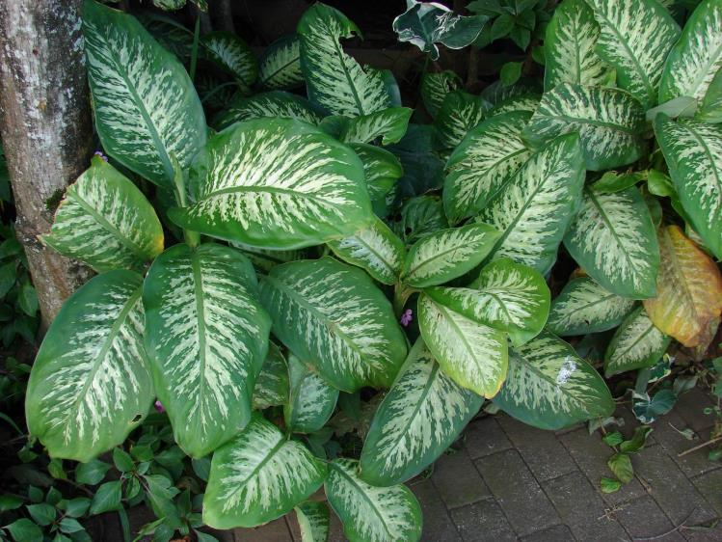
16. Dieffenbachia

Slide 18
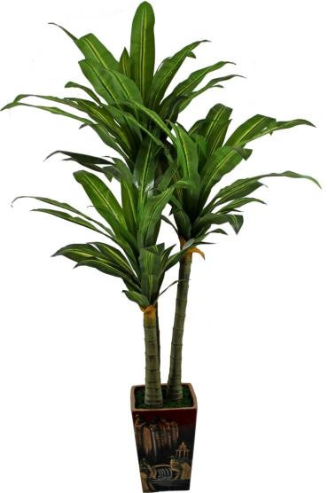
17. Dracaena, drakenbloedboom

Slide 19
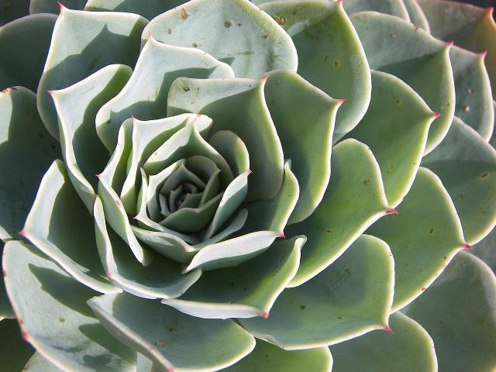
18. Echeveria, vetplant

Slide 20
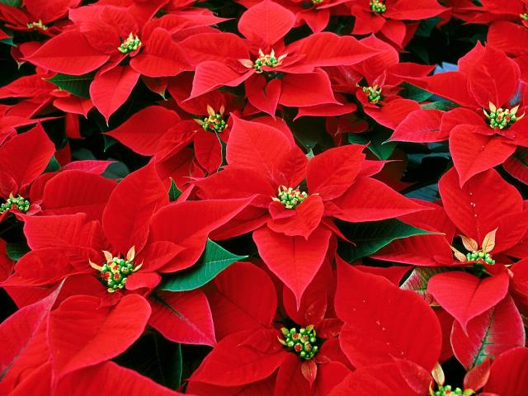
19. Euphorbia, kerstster

Slide 21
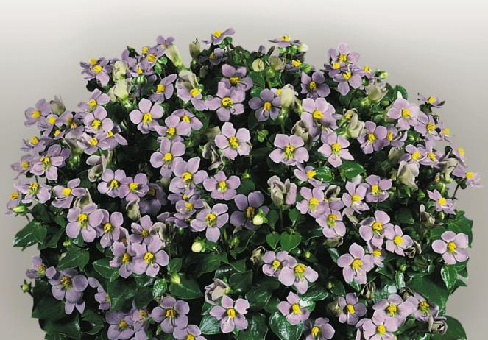
20. Exacum, bitterblad

Slide 22
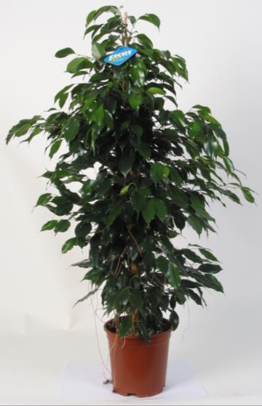
21. Ficus,

Slide 23
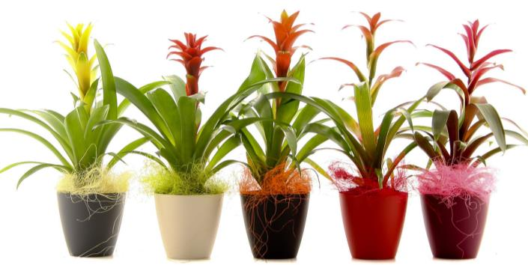
22. Guzmania

Slide 24
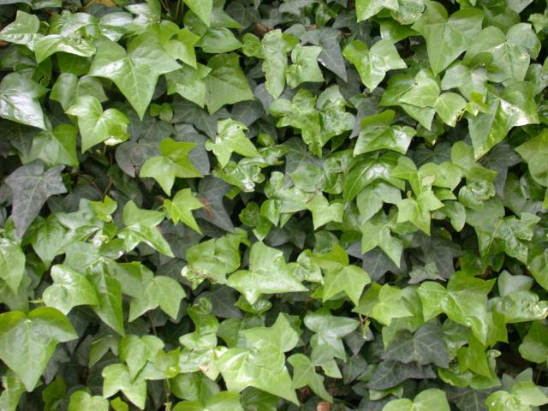
23. Hedera, klimop

Slide 25
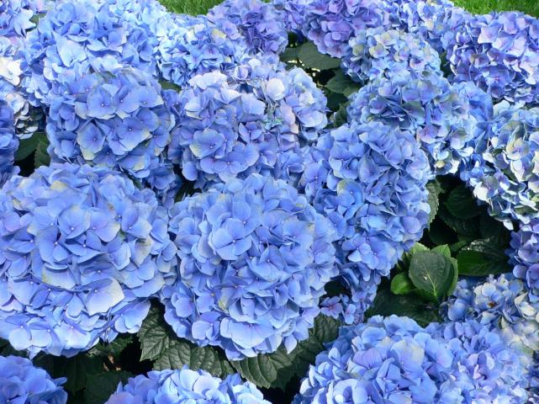
24. Hydrangea, hortensia

Slide 26
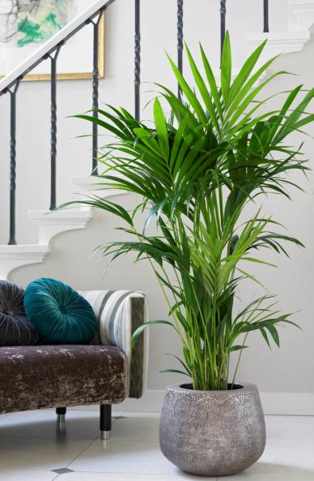
25. Howeia, kentiapalm

Slide 27
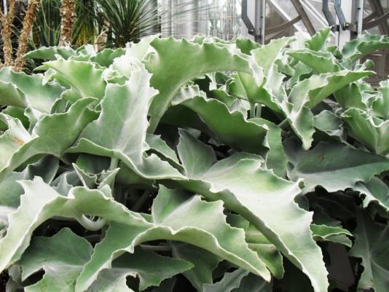
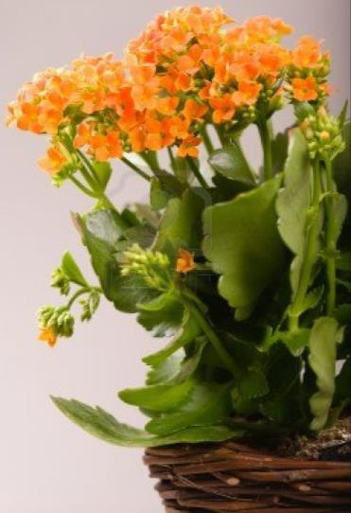
26. Kalanchoe

Slide 28
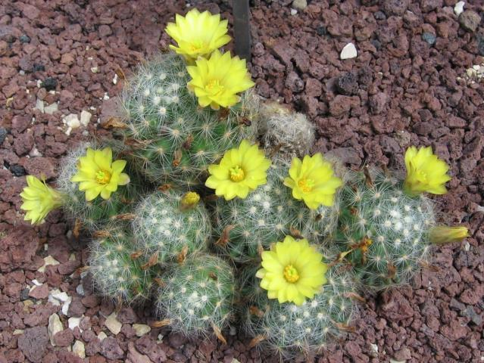
27. Mammillaria

Slide 29
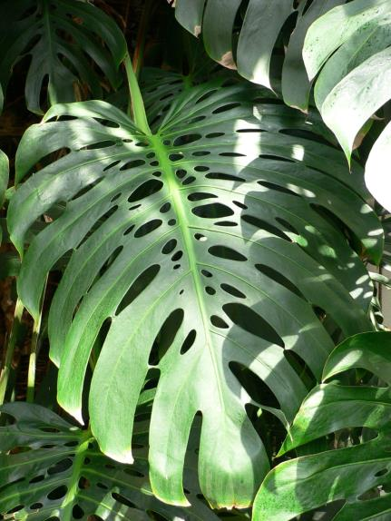
28. Monstera, gatenplant

Slide 30
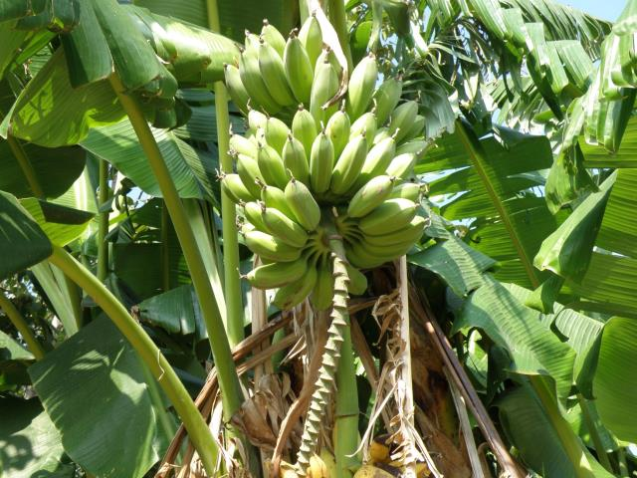
29. Musa, banaan

Slide 31
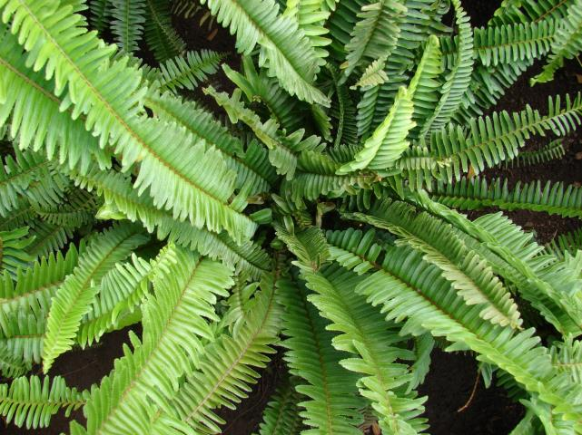
30. Nephrolepis, krulvaren

Slide 32
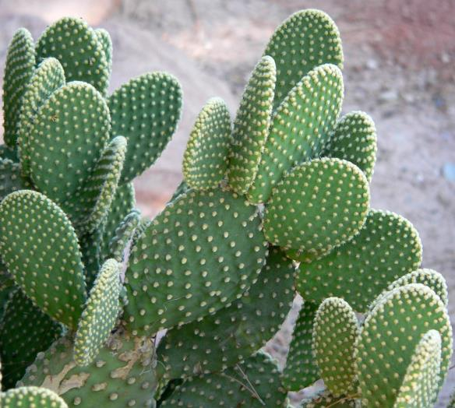
31. Opuntia

Slide 33
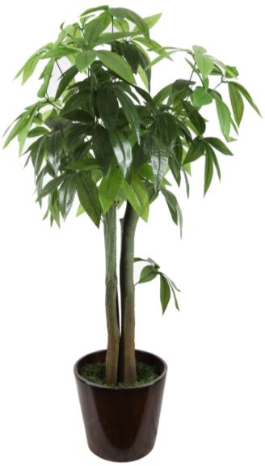
32. Pachira

Slide 34
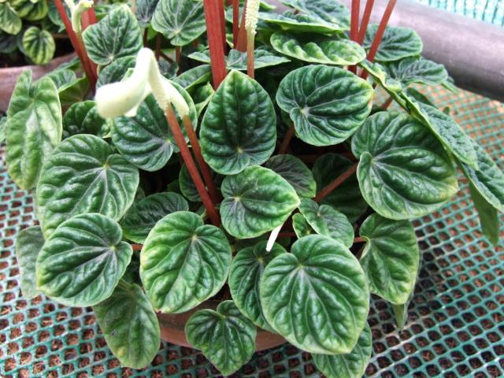
33. Peperomia, wandelstokje

Slide 35
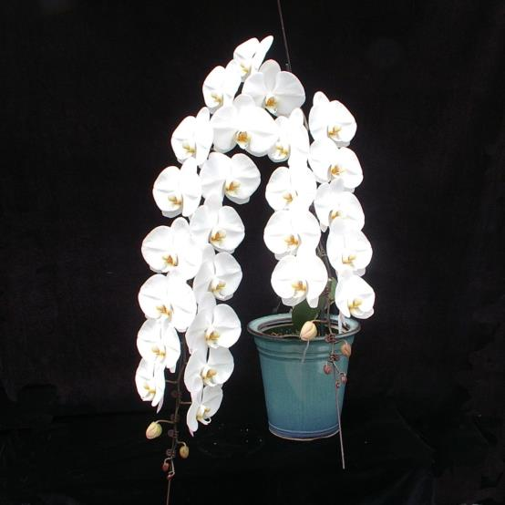
34. Phalaenopsis

Slide 36
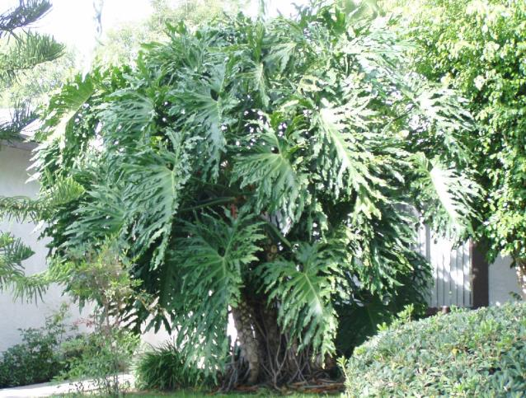
35. Philodendron

Slide 37
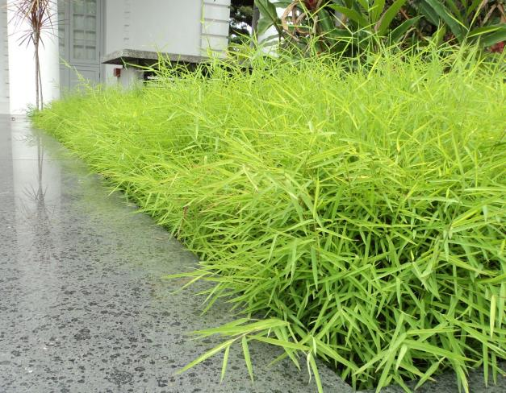
36. Poganatherum, kamerbamoe

Slide 38
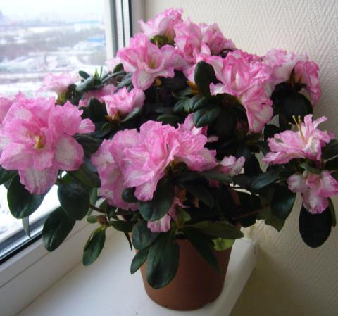
37. Rhododendron, Azalea

Slide 39
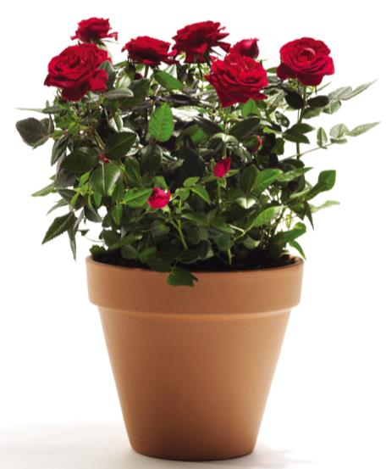
38. Rosa, miniroos

Slide 40
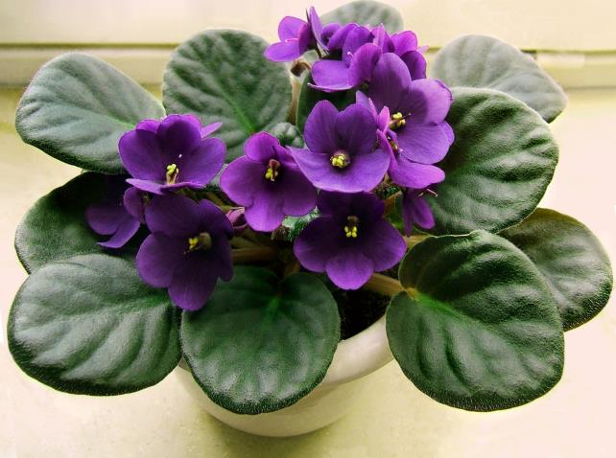
39. Saintpaulia, kaapsviooltje

Slide 41
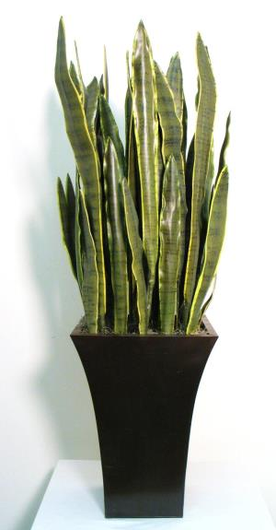
40. Sanseveria, vrouwentong

Slide 42
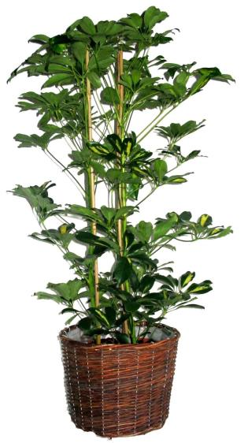
41. Schefflera

Slide 43
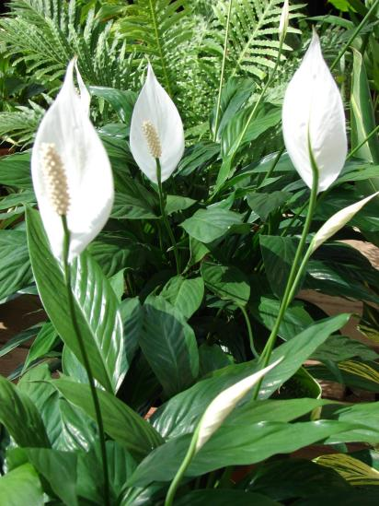
42. Spathiphyllum

Slide 44
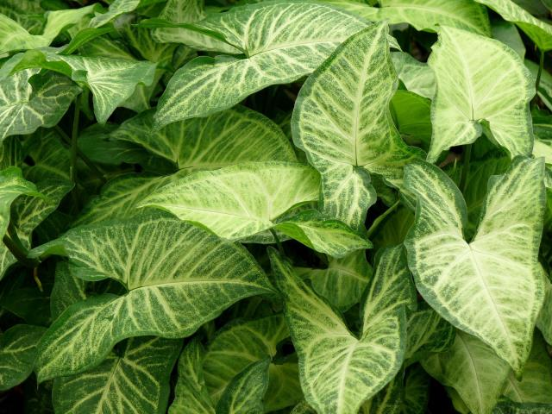
43. Syngonium

Slide 45
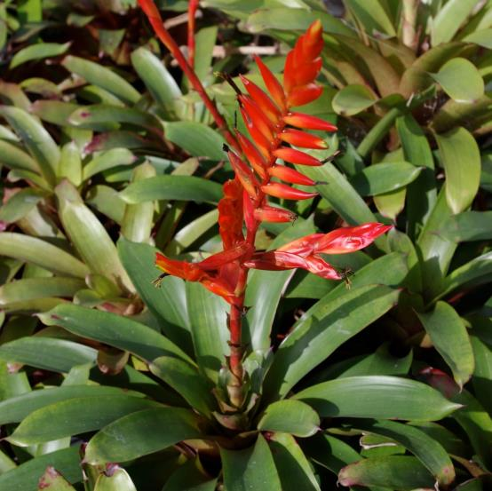
44. Vriesea

Slide 46
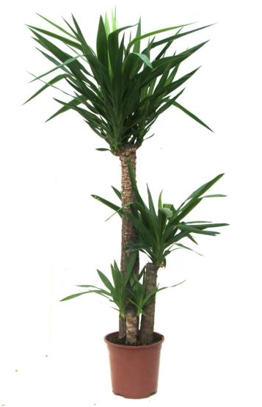
45. Yucca, palmlelie

